Slide 1




UBND PHƯỜNG BỒ ĐỀ
TRƯỜNG TIỂU HỌC ÁI MỘ B

Slide 2

- Kể được tên một số vật liệu, dụng cụ đơn giản để làm thủ công
- Lựa chọn được vật liệu làm thủ công phù hợp, đúng yêu cầu.

Slide 3



Slide 4


Slide 5


Luật chơi: Chọn 2 đội chơi, mỗi đội có 5 thành viên có nhiệm vụ ghi nhớ tất cả các đồ dùng hiện ra trên màn hình trong vòng một phút. Sau đó lần lượt ghi thật nhanh tên các đồ vật đó. Hết thời gian đội nào ghi được nhiều đồ vật đúng hơn là đội chiến thắng.

Slide 6
Ngoài những vật liệu và dụng cụ làm thủ công trong Hình 1, em hãy kể thêm các vật liệu và dụng cụ khác mà em biết?

Slide 7
Dụng cụ và vật liệu thủ công là những yếu tố chính tạo ra các sản phẩm thủ công.

Slide 8
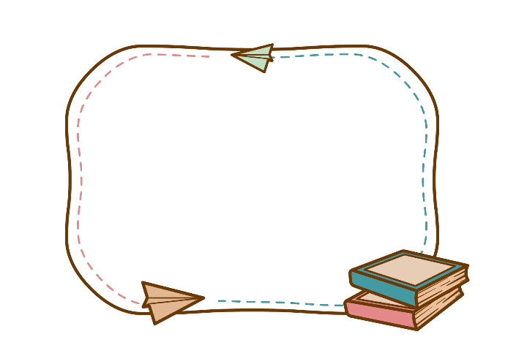
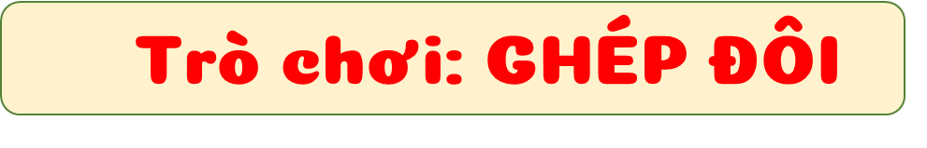
Tìm tên gọi phù hợp với các bức tranh.
GV chuẩn bị sẵn tranh và thẻ chữ phù hợp với tranh để HS thực hiện chơi ghép đôi theo nhóm 6
Thẻ chữ: Xé, nặn, gấp, cắt đường thẳng, cắt đường cong, cắt các đoạn khác nhau, dán bằng hồ dán, dán bằng keo sữa, dán bằng băng dán

Slide 9

Chia sẻ
Nhận xét

Slide 10
Chúng ta có nhiều cách tạo hình với vật liệu thủ công khác nhau.

Slide 11



Slide 12
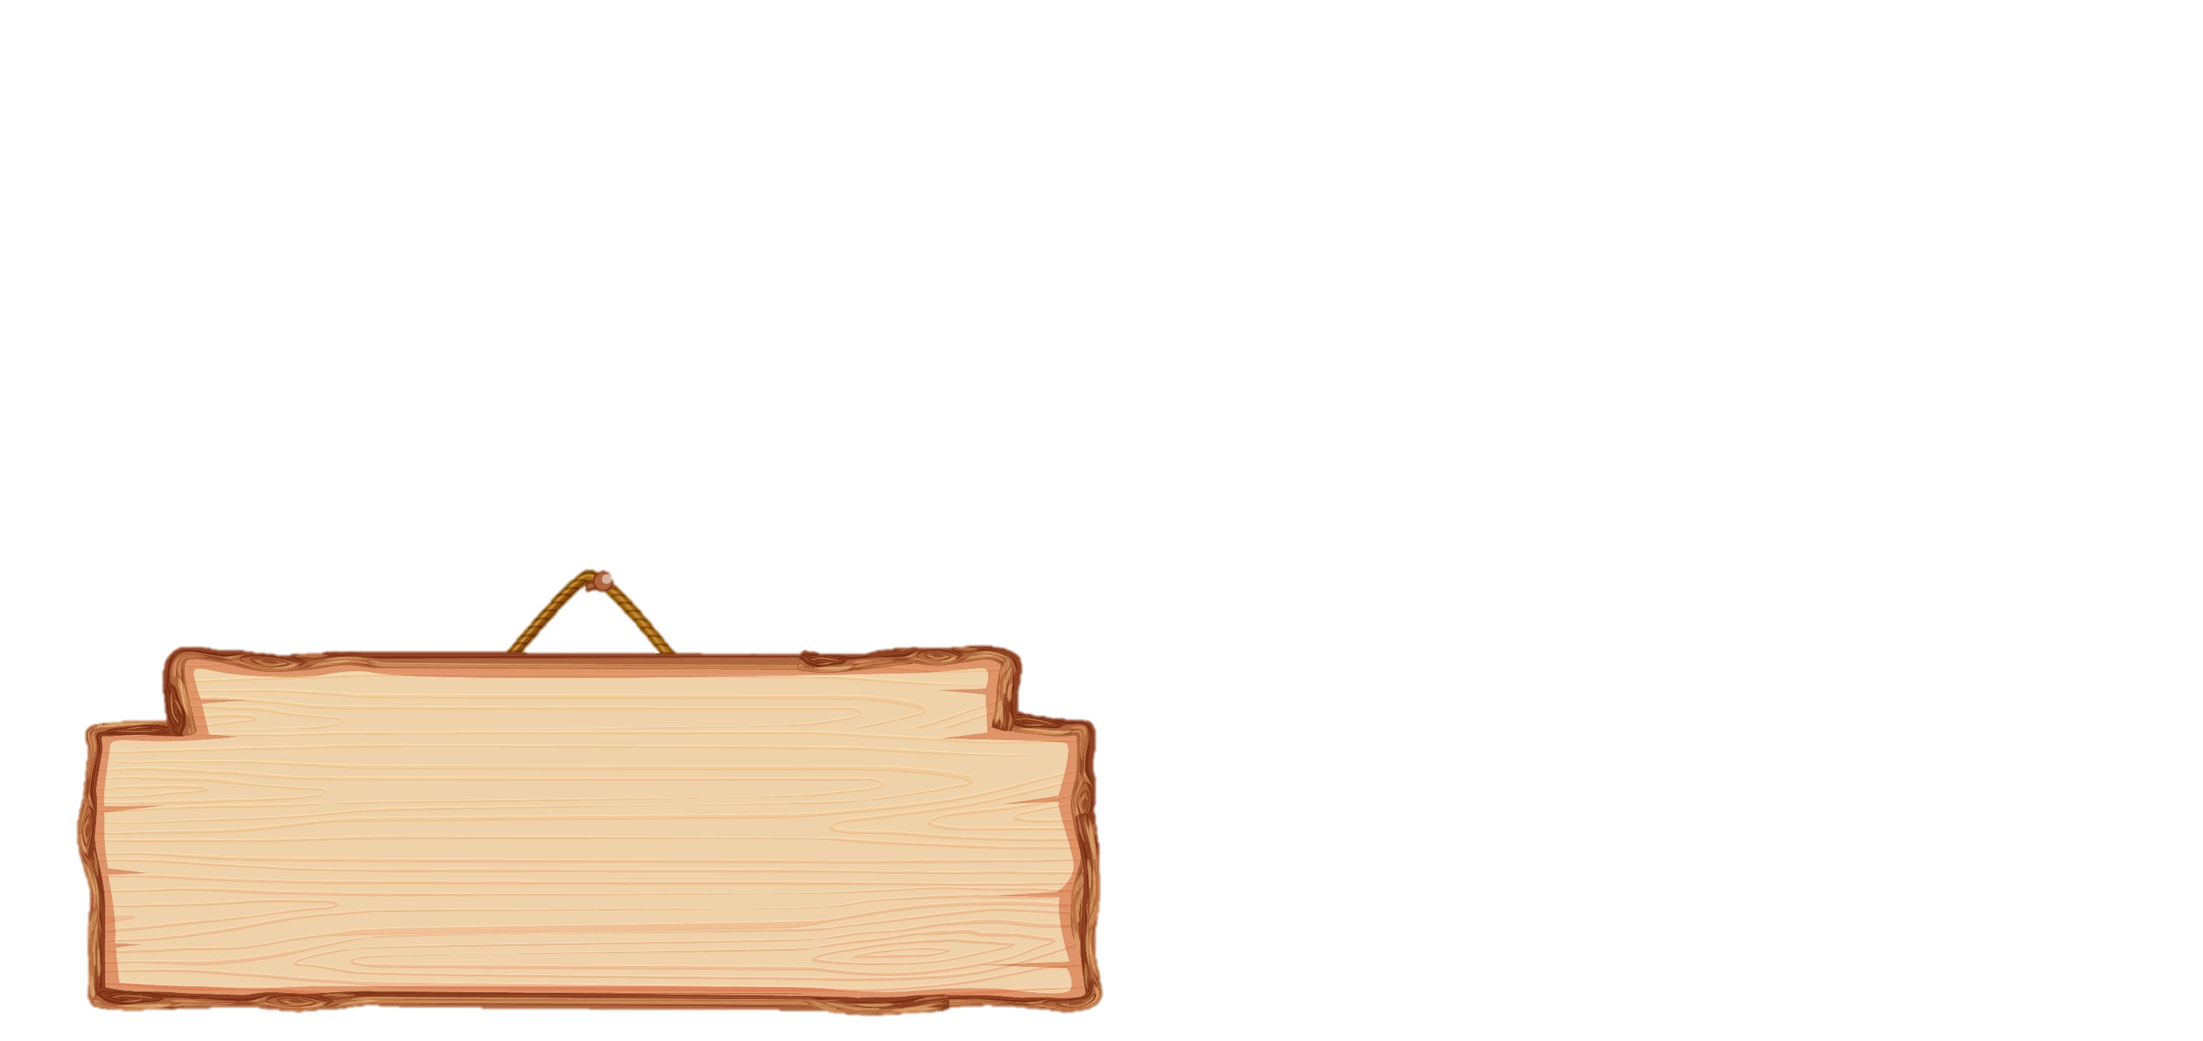
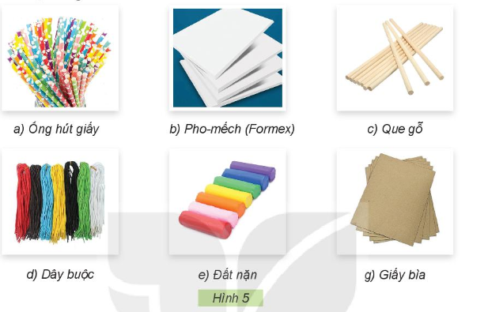
Em hãy quan sát Hình 5 và cho biết vật liệu nào có tính chất mềm, cứng, thấm nước, không thấm nước?

Slide 13
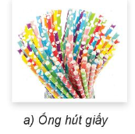
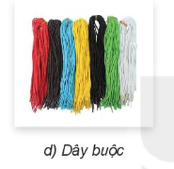
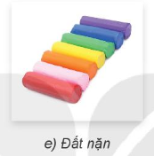
Mềm

Slide 14
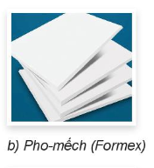
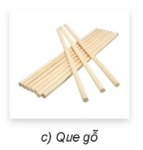
Cứng

Slide 15
Vật liệu làm thủ công có nhiều loại. Khi lựa chọn vật liệu thủ công, cần chọn loại có tính chất phù hợp, an toàn, không độc hai và tận dụng vật liệu tái chế.

Slide 16

Kể tên một số sản phẩm thủ công đã được tạo nên từ các vật liệu tái chế.
Notes:
Hương Thảo - 0972115126

Slide 17
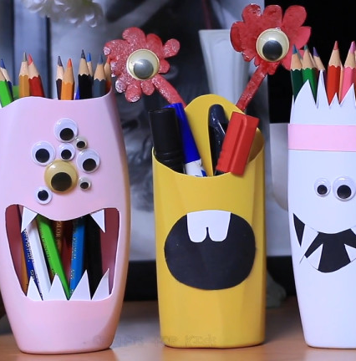
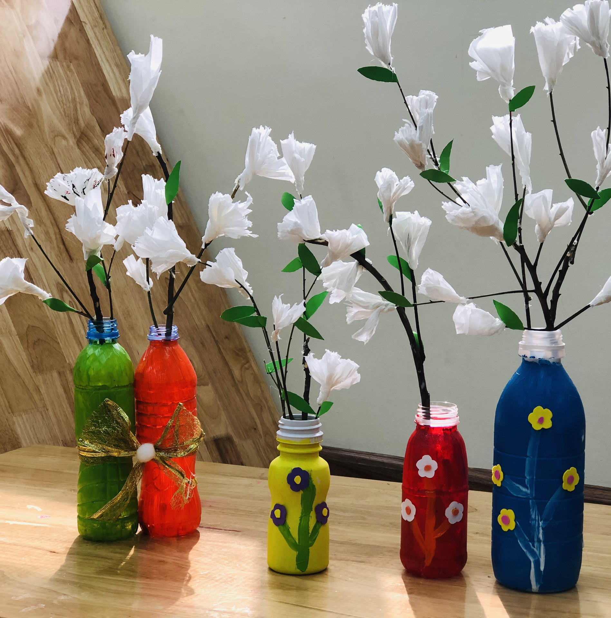
Notes:
Hương Thảo - 0972115126

Slide 18




Slide 19
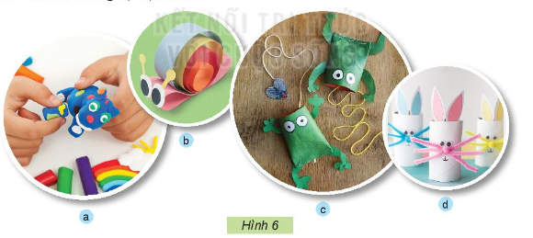
Em hãy quan sát các sản phẩm thủ công và cho biết chúng được làm từ những vật liệu nào.
Làm từ giấy thủ công
Làm từ bìa, dây buộc
Làm từ giấy thủ công, dây buộc
Làm từ đất nặn

Slide 20
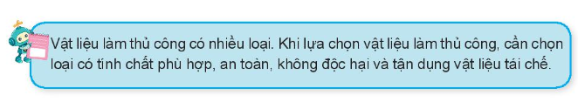

Slide 21














DẶN DÒ
- Xem lại bài học
1
- Chuẩn bị bài học sau.
2

Slide 22


